Slide 1

Департамент общего образования Томской области
Актуальные направления обновления содержания образования на новый
2018-2019 учебный год
Степанов Евгений Валерьевич,
председатель комитета общего образования
Томск, 22 мая 2018 г.

Slide 2
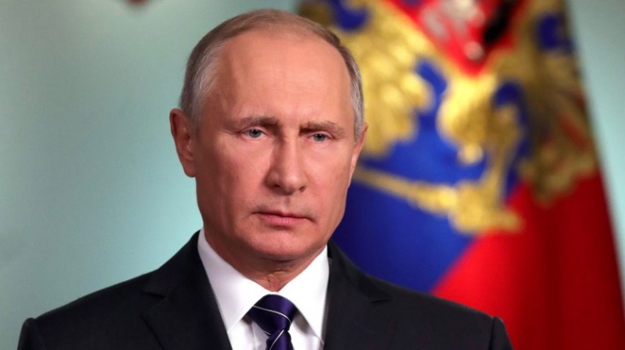
Направления развития обновления содержания образования
Послание Президента Российской
Федерации Федеральному собранию от 01.03.2018 г.
Введение цифровых технологий обучения, в том числе и онлайн-образования;
Укрепление целостной системы поддержки и развития творческих способностей и талантов детей;
Запуск проекта ранней профориентации школьников «Билет в будущее» 01.09.2018 г.
Указ
Президента Российской Федерации от 07.05. 2018 г. № 204
Цель: обеспечение ускоренного внедрения цифровых технологий в экономике и социальной сфере
П. 5. В сфере образования до 2024 года обеспечить исполнение целевых показателей:
- «Вхождение Российской Федерации в число 10 ведущих стран мира по качеству общего образования»;
- «Воспитание гармонично развитой и социально ответственной личности на основе духовно-нравственных ценностей народов РФ, исторических и национально-культурных традиций».
Задачи:
Индивидуальные технологии обучения, в том числе онлайн - образование;
Обновление содержания и совершенствование методов обучения предметной области «Технология»;
Закрепить превосходство отечественной математической школы (конкурентное преимущество в эпоху цифровой экономики);
Лидерство в международных олимпиадах школьников;
Сформировать мотивацию на рабочие профессии, сделав акцент на инженерном образовании.

Slide 3
Повышение качества общего образования через обновление содержания образования
Астрономия
Технология:
3 D проектирование, моделирование и прототипирование
ИКТ компетентность педагога
Компенсация предметных дефицитов (НСУР)
ФЦПРО 5.1: Использование данных независимых мониторинговых исследований: ОГЭ, ЕГЭ, ВПР, НИКО, региональный мониторинг
ФЦПРО 2.2: Организация работы со школами, находящимся в сложном социальном контексте
2017-2018 уч. год:
1. Сформирована сеть общеобразовательных организаций, функционирующих в сложных социальных условиях.
2. Проведена работа по выявлению проблемных зон в образовательных организациях.

Slide 4
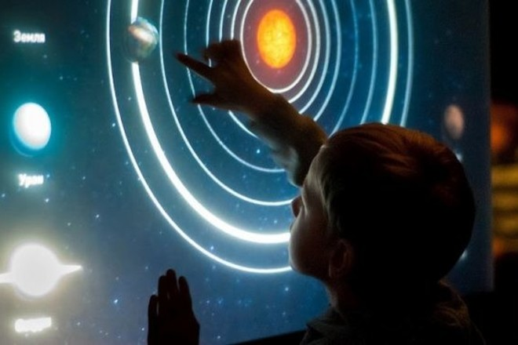
Направления деятельности по обновлению содержания и технологий преподавания учебного предмета «Астрономия»
В 2017-2018 учебном году:
Создана сеть пилотных площадок по апробации новой модели предмета «Астрономия» - 52 общеобразовательные организации (распоряжение Департамента общего образования от 18.08.2017 № 573-р).
Обучение в рамках курсов повышения квалификации - 182 учителя астрономии (89% от общего количества учителей астрономии).
Разработано 4 программы дополнительного профессионального образования для учителей астрономии.
Отрабатывается модель сетевого взаимодействия (кафедра астрономии и космической геодезии ФФ ТГУ, Томский планетарий, технопарк «Кванториум», клуб «Икар» МАОУ ДО «Дворец творчества детей и молодёжи» г. Томска).
Распространяется опыт введения и преподавания предмета «Астрономия» в общеобразовательных организациях Томской области (конференции, семинары-совещания).
Для справки: введение учебного предмета «Астрономия»
с 01.09.20178 г. - 52 ОО (23,2 %);
с 01.01.2018 г. – +53 ОО (23,7 %);
с 01.09.2018 г. – +119 ОО (53,1 %).

Slide 5

Направления деятельности по обновлению содержания и технологий преподавания учебного предмета «Астрономия»
Задачи на 2018-2019 учебный год:
100 % введение учебного предмета «Астрономия» в общеобразовательные организации Томской области.
100% - количество учителей астрономии, прошедших курсы повышения квалификации.
Создание сети стажировочных площадок по организации введения учебного предмета «Астрономия».
Распространение лучших практик введения учебного предмета «Астрономия»

Slide 6
Учебный предмет «Технология»
Начальное общее образование
Основное общее образование
Среднее общее образование
70%
Сквозное содержание учебного материала в предмете «Технология»:
Технологические процессы и системы; Исследование материалов и структур; Моделирование и конструирование; Методы решения конструкторских и изобретательских задач; Высокие технологии; Управление и контроль за технологиями; Проектирование и выполнение проектов.
30
%
Вариативные модули (3 направления: инженерно-технологическое, агротехнологическое; сервис-технологическое)
• Легоконструирование
• Основы робототехники
• Бумагопластика (или моделирование из бумажных материалов)
• Технологии работы с пластичными материалами (пластилин, глина)
• Основы макетирования
• «Умные» системы и «умные» производства
• Технология 3D печати
• Робототехника
• Электротехника
• Современная энергетика
• Радиоэлектротехнологии
• Основы инженерного конструирования
• Бизнес-проектирование
• Дизайн интерьера
• Основы ландшафтного дизайна
• Технологии WEB-дизайна
• Технология 3D-моделирования
• Введение в инженерную деятельность
• Основы инженерной графики и дизайна
• Основы нанотехнологии
• Основы материаловедения
• Основы технологического предпринимательства
• Основы туризма
• Основы малого бизнеса

Slide 7



Направления деятельности по обновлению содержания и технологий преподавания учебного предмета «Технология»
Задачи на 2018-2019 учебный год:
Создать сеть «пилотных» площадок по апробации новой модели предмета «Технология» (20 площадок).
Обеспечить массовое обучение и переподготовку учителей технологии методам работы по инженерно-технологическому (25 чел.), агротехнологическому и сервис-технологическому направлениям (25 чел.).
Создать сеть стажировочных площадок: «Сельские агрошколы», «»
Начать формирование материально-технической базы в образовательных организациях для преподавания учебного предмета «Технология», соответствующую современным требованиям и с учетом запросов современного рынка труда.

Slide 8
Перечень базовых организаций Томской области регионального проекта «Обновление содержания предметной области «Технология»
№ | Образовательная организация | Направление
1. | Муниципальное автономное общеобразовательное учреждение «Спасская средняя общеобразовательная школа» Томского района | Инновационные подходы в технологическом образовании в сельской школе
2. | Муниципальное автономное общеобразовательное учреждение средняя общеобразовательная школа №4 им.И.С.Черных г.Томска | Инновационные подходы в технологическом образовании в городской школе
3. | Муниципальное бюджетное общеобразовательное учреждение «Богашевская средняя общеобразовательная школа им. А.И. Федорова» Томского района | Модель реализации агротехнологического профиля с использованием возможностей профессиональных образовательных организаций
4. | Муниципальное общеобразовательное учреждение Академический лицей г. Томска | Изменение содержания предметной области «Технология» в соответствии с требованиями инновационной цифровой школы
5. | Муниципальное бюджетное общеобразовательное учреждение «Средняя общеобразовательная школа №83» г. Северска | Внедрение вариативного модуля «Образовательная робототехника» в технологическое образование
6. | Муниципальное бюджетное общеобразовательное учреждение «Средняя общеобразовательная школа № 84» г. Северска | Внедрение вариативного модуля «Образовательная робототехника» в технологическое образование
7. | Муниципальное бюджетное общеобразовательное учреждение «Северская гимназия» | Внедрение вариативного модуля «Техническое черчение» в технологическое образование
8. | Муниципальное автономное учреждение гимназии №2 города Асино Томской области | Система сетевой профильной подготовки обучающихся в общеобразовательной организации
9. | Муниципальное автономное общеобразовательное учреждение Улу-Юльская средняя общеобразовательная школа Первомайского района | Разработка и реализация сетевой модели технологического образования для профессионального самоопределения обучающихся
8

Slide 9
Профильное обучение: БУП и ФГОС
ПРИКАЗ МИНОБРНАУКИ РФ
от 09.04.2004 №1312 «Об утверждении федерального базисного учебного плана…»
ФГОС СРЕДНЕГО ОБЩЕГО ОБРАЗОВАНИЯ
(утв. 17 мая 2012 г. № 413)
физико-математический
физико-химический
химико-биологический
биолого-географический
социально-экономический
информационно-технологический
социально-гуманитарный
филологический
агротехнологический
индустриально-технологический
художественно-эстетический
оборонно-спортивный
универсальный
глубокие знания
по профильным дисциплинам;
ориентация в мире профессий;
самостоятельность
и желание учиться;
поступление в ВУЗ с высокими результатами ЕГЭ
естественнонаучный
гуманитарный
социально-экономический
технологический
универсальный

Slide 10
















Профильное обучение
ПРОФИЛЬ | ОСНОВНЫЕ ПАРТНЕРЫ
Физико-математический | ТГУ, ТПУ, ТГАСУ, ТУСУР, ТНЦ СО РАН, ТВЗ, детский технопарк «Кванториум», областной краеведческий музей, музей занимательной науки «Точка гравитации», «Открытый молодежный университет»
Химико-биологический | ТГУ, ТПУ, ТГПУ, ТСХИ, СибГМУ
Информационно-технологический | ТПУ
Кибернетический | ТГУ, ТГПУ, ТПУ, ТУСУР
Социально-экономический | ТГУ, ТГПУ, ТПУ, Центр планирования карьеры
Естественнонаучный | ТГУ, ТГПУ, СибГМУ, детский технопарк «Кванториум», областной краеведческий музей, музей занимательной науки «Точка гравитации», ТСХИ, ТГАСУ
Биохимико-технологический | СибГМУ, ТНЦ СО РАН, ТВЗ, ТГУ, ТПУ, ТУСУР,
Информационный | ТГУ, ТГПУ, ТПУ, ТУСУР
Социально-технологический | ТГУ, ТПУ, ТГПУ, детский технопарк «Кванториум», ЦМИТ «Школа цифровых технологий»
Естественно-математический | ТГУ, ТГПУ, ТПУ
Лучшие практики
Газпром-класс (НИ ТПУ ,ООО «Газпром трансгаз Томск», ПАО «Газпром» )
Атом-класс (НИ ТПУ, АНО «Информационный Центр Атомной Отрасли»)
IT-класс (НИ ТПУ, АНО «Информационный Центр Атомной Отрасли», «Лаборатория Касперского», «Mail.ru Group», «KUKA Robotics»)
Аэрокосмический класс (НИ ТПУ, РКК «Энергия»)
Трансгаз-класс (НИ ТПУ ,ООО «Газпром трансгаз Томск»)

Slide 11
Динамика количества обучающихся по направлениям профилей

Slide 12
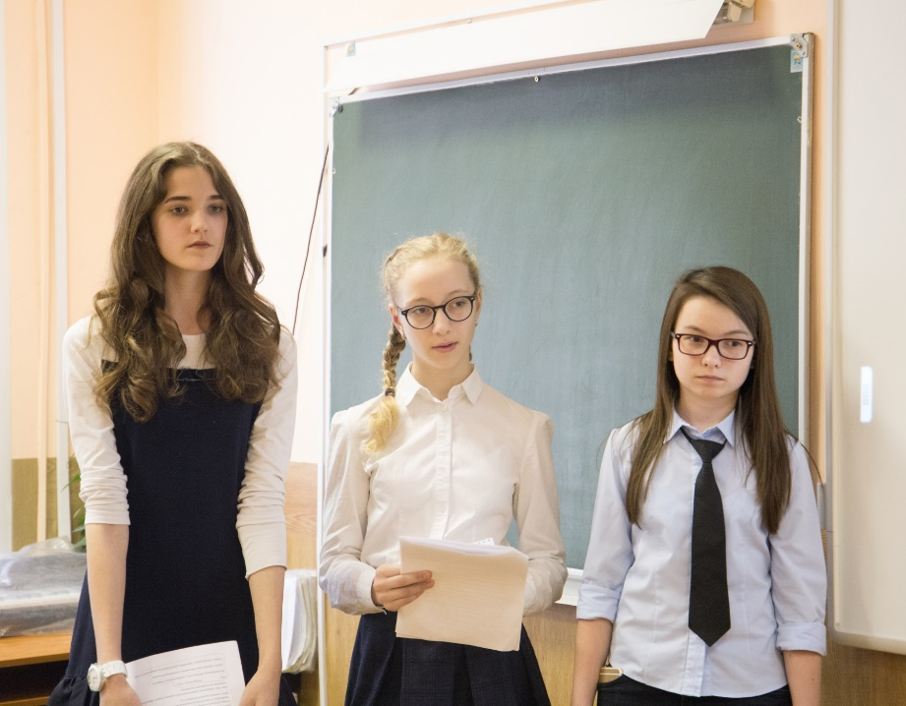
Основные направления развития профильного обучения
в Томской области
Послание Президента Российской Федерации Федеральному собранию
от 01.03.2018 г.
«Запуск проекта ранней профориентации школьников «Билет в будущее» 01.09.2018 г.»
Указ Президента Российской Федерации от 07.05. 2018 г. № 204
«Сформировать мотивацию на рабочие профессии, сделав акцент на инженерном образовании»
Задачи на 2018-2019 уч. год:
Развитие сети школ инженерной направленности в связи с потребностью региона.
Усиление кластерной сети по типу «Школа-СПО-ВУЗ-Предприятие» на региональном уровне.
Формирование региональной модели профильного обучения с учетом промышленных кластеров региона: создание образовательных округов с опорными (базовыми) школами и расширение карты профильного обучения региона.
Внедрение электронного обучения в рамках реализации профилей: виртуальные лаборатории, онлайн курсы.

Slide 13


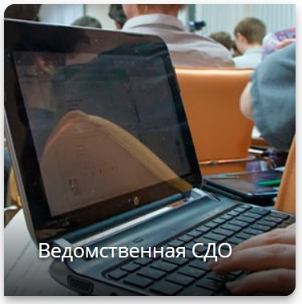







Цифровизация в профориентационной работе
«Билет в будущее»
Notes:
добавить

Slide 14





Результаты независимой оценки качества образования
(ЕГЭ и ВСОШ)
Количество
100-балльных результатов
Победители и призеры заключительного
этапа ВСОШ
Рейтинг регионов по итогам ВСОШ
(количество дипломов на 100 000 человек)
 | Регион | 2017 | 2018
1 | г. Москва | 6,60 | 7,24
2 | Республика Мордовия | 5,94 | 6,09
3 | Удмуртская республика | 4,61 | 5,95
4 | Республика Татарстан | 3,60 | 3,57
5 | Магаданская Область | 1,37 | 3,40
6 | г. Санкт-Петербург | 3,77 | 3,04
7 | Кировская область | 3,02 | 3,04
8 | Вологодская область | 1,69 | 2,12
9 | Челябинская область | 2,06 | 1,95
10 | Чувашская Республика | 2,02 | 1,71
…
28 | Нижегородская область | 1,23 | 0,87
29 | Томская область | 0,56 | 0,83
30 | Калужская область | 0,89 | 0,79
...
80 | Республика Хакасия | 0,00 | 0,00
81 | Ненецкий автономный округ | 0,00 | 0,00
82 | Республика Северная Осетия | 0,00 | 0,00
2015
45
2015
11
2016
47
2016
11
2017
62
2017
6
2018
9
Участники
Школьный этап
Муниципальный этап
Региональный этап
2018
82100
2018
9578
2018
920
2017
41 874
2017
7122
2017
786
Победители
призеры
Региональный этап
Заключительный этап
2018
319
2018
9
2017
158
2017
6
14

Slide 15
Департамент общего образования
Томской области
Спасибо за внимание!
Томск, 22 мая 2018 г.

